Slide 1
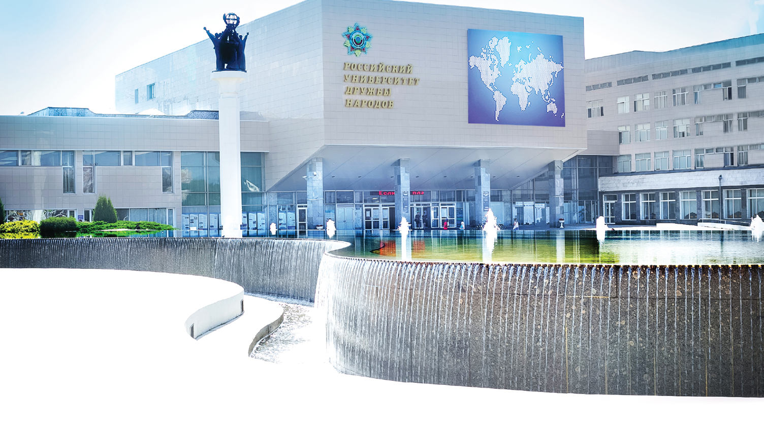


3.1.23. – ДЕРМАТОВЕНЕРОЛОГИЯ
Жукова Ольга Валентиновна – доктор медицинских наук, профессор, заведующая кафедрой дерматовенерологии, аллергологии и косметологии МИ РУДН

Slide 2

ПРОГРАММА АСПИРАНТУРЫ
ДЕРМАТОВЕНЕРОЛОГИЯ
Цель программы – подготовка кадров высшей квалификации (исследователей и преподавателей), способных осуществлять научно-исследовательскую деятельность в области медицинских наук и, в частности, дерматовенерологии, а также преподавательскую деятельность по образовательным программам высшего образования.
Срок обучения по образовательной программе, реализуемой в очной форме, составляет 3 года.
Руководитель программы - доктор медицинских наук, профессор, заведующая кафедрой дерматовенерологии, аллергологии и косметологии медицинского института РУДН Жукова Ольга Валентиновна.

Slide 3
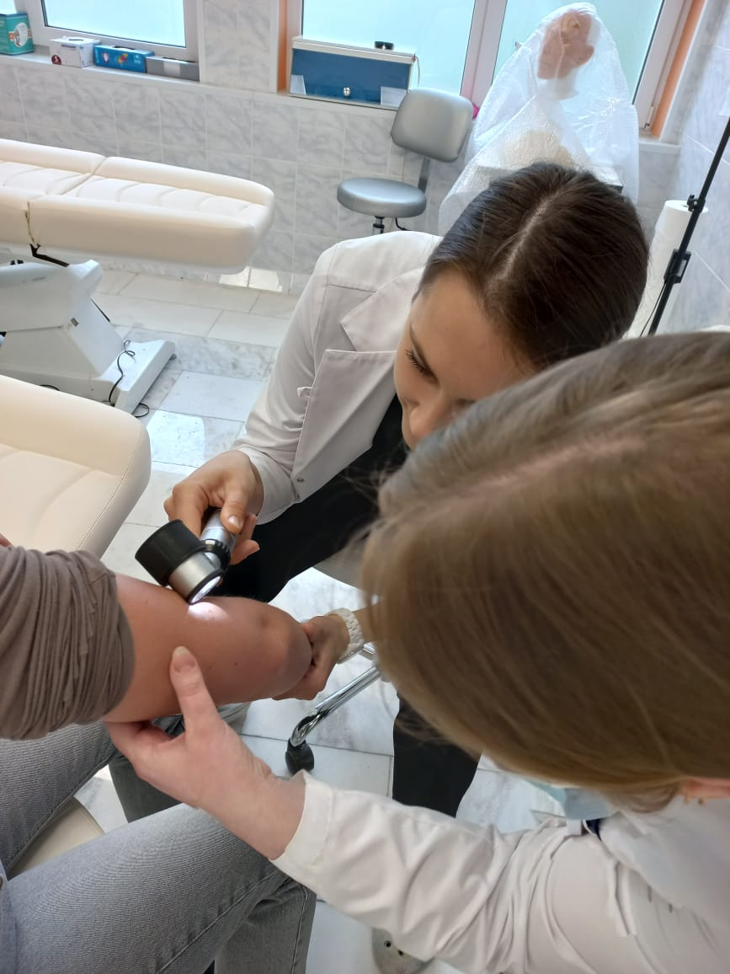
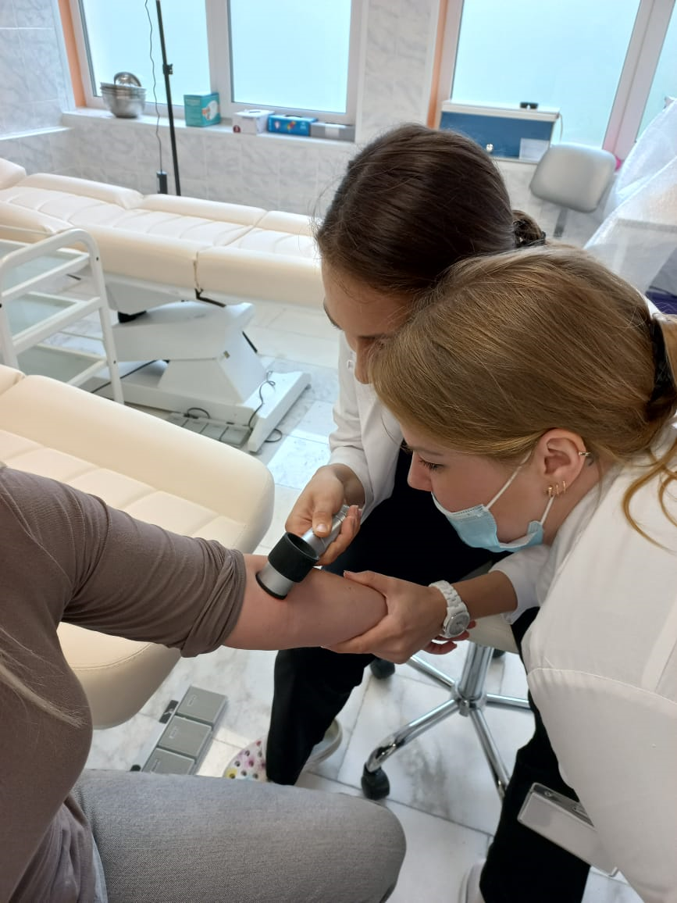

Slide 4
Вступительное испытание
Вступительные испытания по специальной дисциплине при приеме на обучение по программе подготовки научно-педагогических кадров в аспирантуре на научную специальность 3.1.23. «Дерматовенерология» проводятся в письменной форме по билетам.
Каждый билет включает 4 теоретических вопроса.
На подготовку ответов на задания отводится 60 минут.

Slide 5
Вступительное испытание
Билет оценивается из 100 баллов.
За полный правильный ответ на задание начисляется 25 баллов, при оценивании частично правильного ответа учитывается правильная часть ответа в процентном отношении.

Slide 6
Вступительное испытание
На экзамене необходимо:
продемонстрировать знание основных этапов развития дерматовенерологии, иметь достаточные теоретические знания в области дерматовенерологии как науки
продемонстрировать владение профессиональными знаниями и терминологией в области дерматовенерологии
продемонстрировать знания основных тенденций и направлений развития дисциплины, современные подходы к диагностике и лечению кожных и венерических заболеваний
уметь в понятной форме, последовательно и непротиворечиво обосновать и письменно изложить ход своих рассуждений при ответе на вопросы

